Slide 1

基于微信小程序的校园公开信息聚合与推荐系统
EC&U
梅佳奕，耿岱琳
徐志榛，王聪聪，牛悦安

Slide 2


我们学校相关公众号一共有多少个呢？
300+
再加上网页呢？
校官网，院官网，教务，工体俱乐部…
一个学生的手机上又有多少相关公众号呢
据不完全统计20个
从两个角度说，学生看起来麻烦，发布者自己也难有关注度

Slide 3

目录
CONTENTS
EC&U
项目介绍
特色创新
运营介绍
项目规划

Slide 4
项目介绍
Project Introduction

Slide 5
项目介绍
EC&U
简单的方式，丰富的生活

Slide 6
项目介绍
信息爬取
自动处理
信息发布
用户交互
平台 | 微信小程序
主要 功能 | 呈现校园活动信息，并提供分类检索、自定义提醒服务
具体 实现 | 建立一个信息聚类系统，通过爬虫/合作等方式获取校内公开信息； 通过自然语言处理，提取出时间地点等关键信息，给出简讯，并附上原文链接；对内容进行分类整理； 根据用户的空余时间、地点、提前设置的喜好、历史日程等，进行推荐；
信息 来源 | 华东师范大学官方及校内组织的信息发布平台 (公众号、官网举办方提供等)
特点 | 信息来源全面，分类清晰；每条信息经整合后呈现，重点突出；可检索收藏；后台自动爬取、整合并发布信息
用户体验 | 在信息发布基础上增加用户交互功能；以学生需求为目标 初步的学生社交功能。

Slide 7
项目介绍
信息
如何长期获得大量有效信息；
如何实时获取信息并进行处理发布；
如何提取出其中的关键信息；
拟解决关键问题
技术
如何将活动分类并智能推荐
运营
如何推广我们的产品，吸引流量；
如何与校园内内各大组织建立长期合作关系

Slide 8
特色创新
Technology Introduction

Slide 9
创新与特色
将爬虫技术引入校园信息汇总，改变传统校园信息收发模式
智能的识别与提取，给用户更方便的体验
分类及个性化推荐，给用户更舒适的检索
技术
校内首个信息整合平台
校外大量信息发布者在校内缺乏有效发布信息途径
用户使用门槛低，对小程序接受程度高
密集校内关系网进行宣传传播，推广速度快
非技术

Slide 10
运营介绍
Operation Introduction

Slide 11
运营模式
前期
校内信息整合发布
积累用户
中期
校外有偿合作
流量变现
后期
转移平台、模式推广、利用已有流量开发新功能…

Slide 12
项目规划
LOOKING TO FUTURE

Slide 13
项目计划
——2018.11
2019.1——2019.3
2019.3——2019.7
2019.7——2019.9
学习相关技术；解决信息采集技术，获取活动信息；
UI初期制作，将链接无处理集成进来。
着手信息处理功能，每条信息能生成简讯，完善UI界面；
完成自动分类功能，一键提醒功能；
丰富其社交性（评论，分享功能），完成demo；
开始与学校组织接洽，商谈合作事宜。
院内试运行，优化改进。
将信息的全面性做到极致。
开始宣传工作。撰写论文及报告。
线下推广运营、完善自己的商业模式；
准备结题答辩

Slide 14
项目分工
管理
CEO：牛悦安（项目负责人，把控全局）
产品总监：梅佳奕（产品体验，把握用户需求调整功能）
技术总监：徐志榛（制定技术战略，负责产品开发）
财务总监兼营销总监：耿岱琳（会计核算、
财务管理、资金成本运作）
运营总监：王聪聪（内部控制，包括成本、项目流程及风险）
研发
UI设计：梅佳奕，牛悦安
信息获取（爬虫）：王聪聪，梅佳奕
自然语言处理：徐志榛，王聪聪
机器学习：耿岱琳，牛悦安，徐志榛

Slide 15
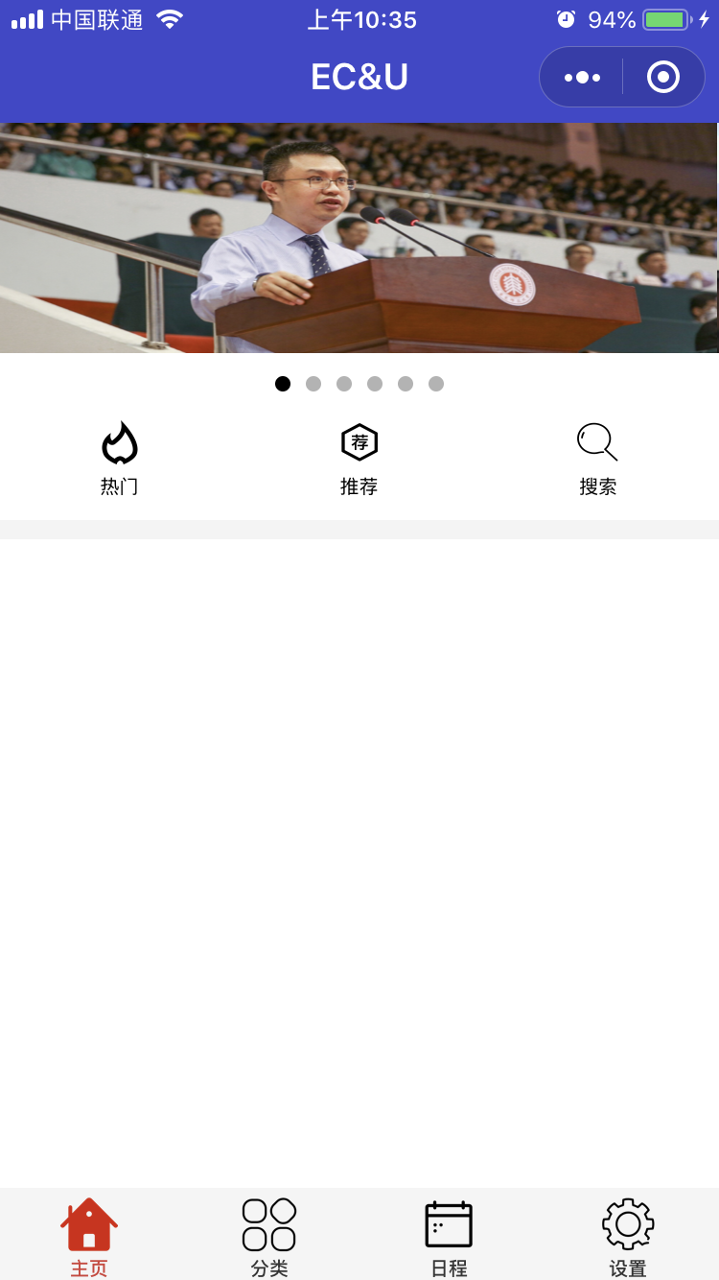
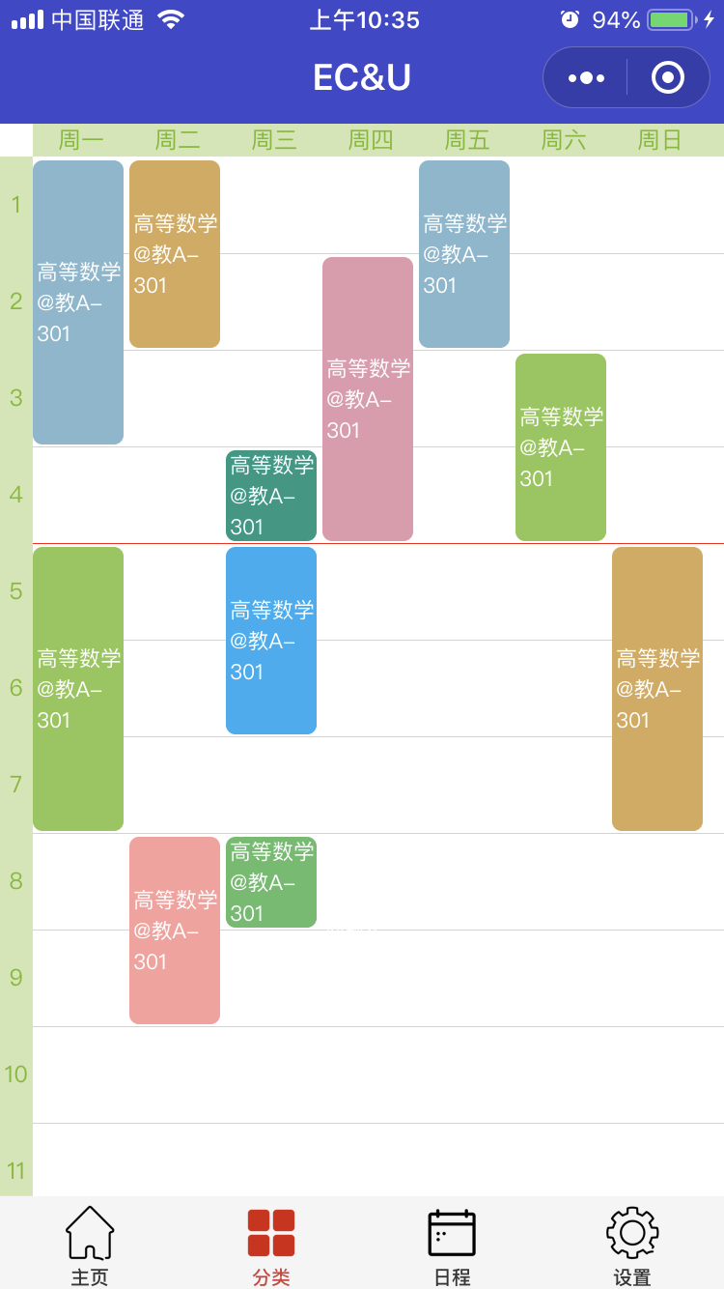
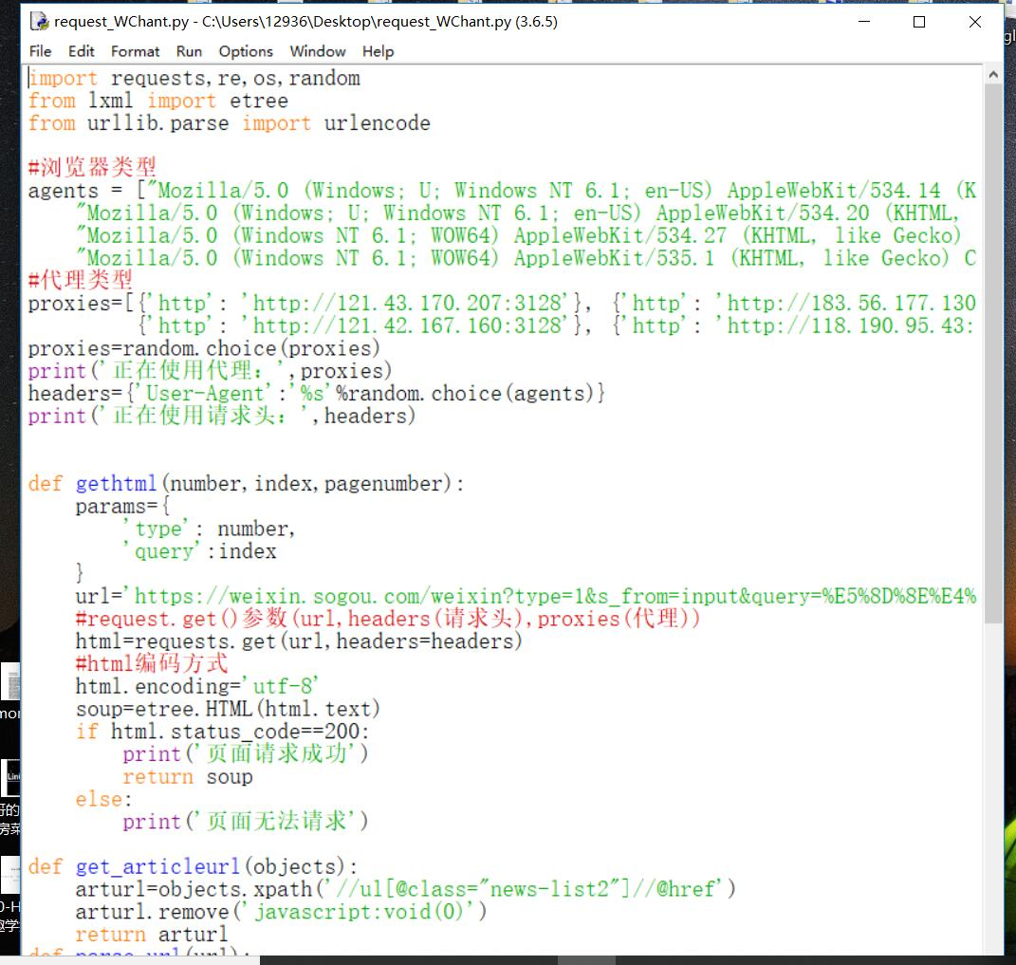
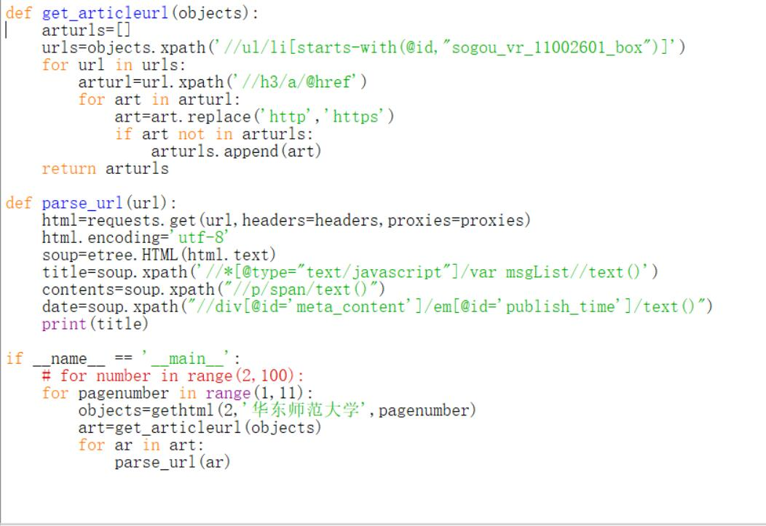
我们正在行动
………………………………

Slide 16
感谢您的观看
THANK YOU FOR YOUR WATCHING

